Slide 1
Immagini di guerra

Slide 2
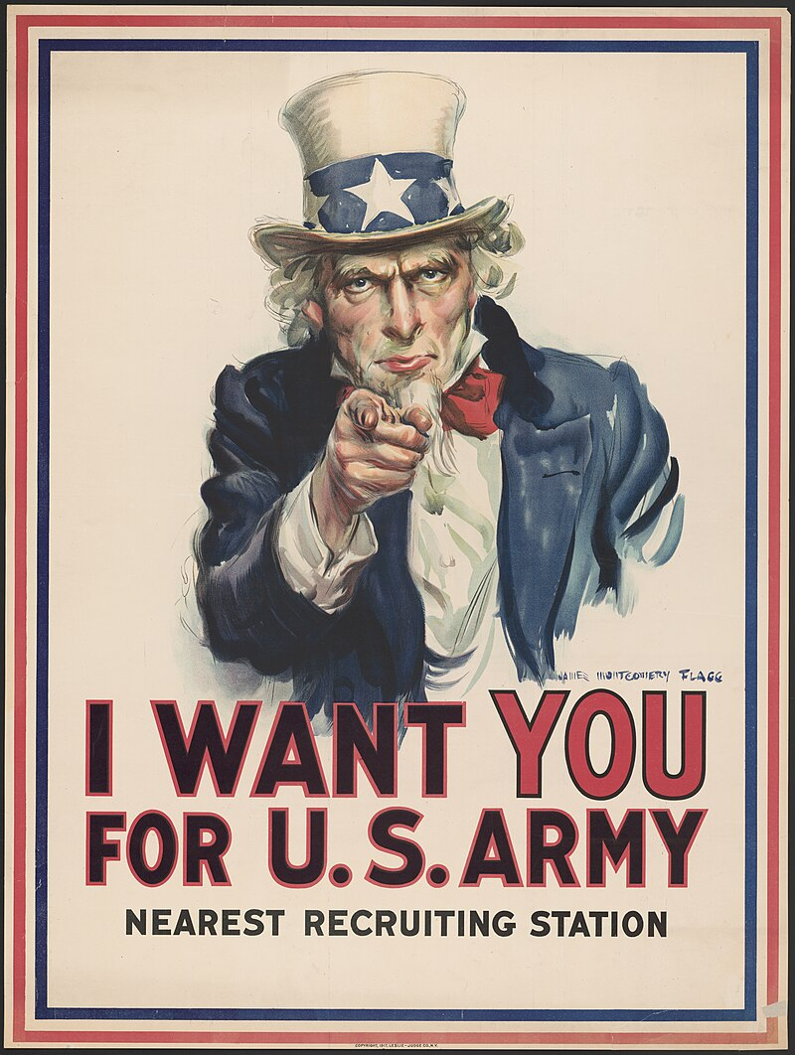

Slide 3
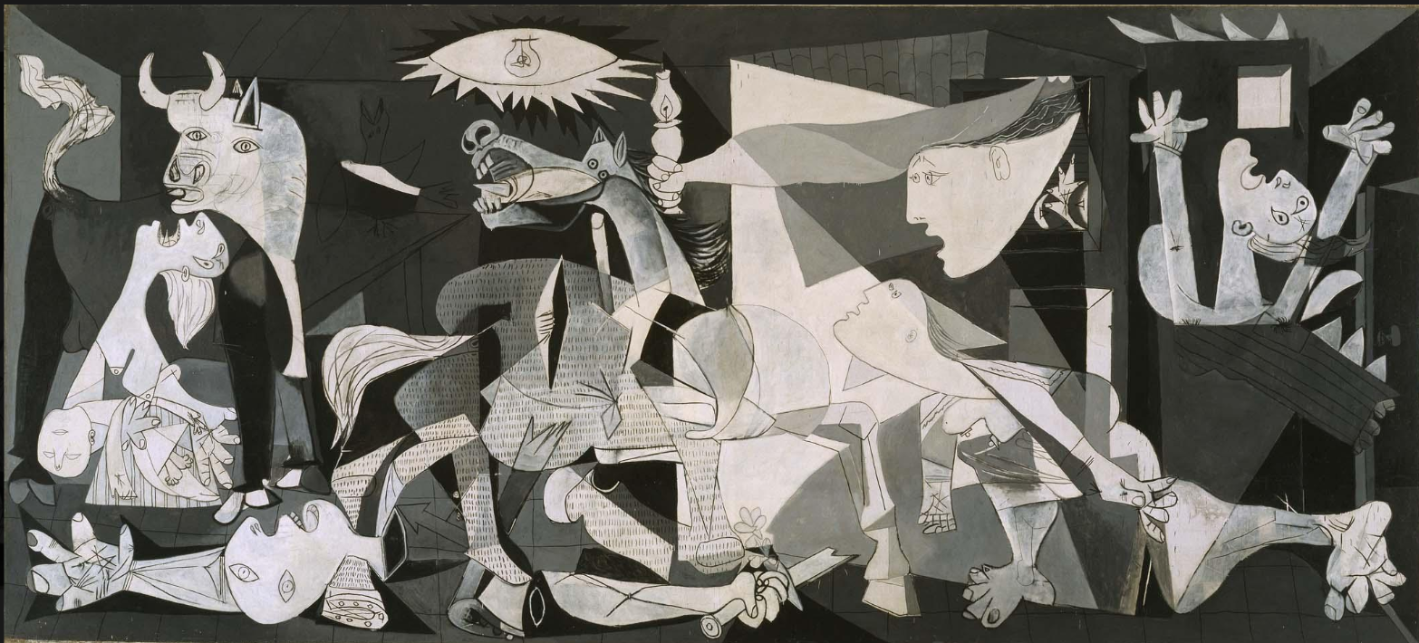
Picasso, Guernica, Museo Nacional Centro De Arte Reina Sofia, Paris, 1937

Slide 4
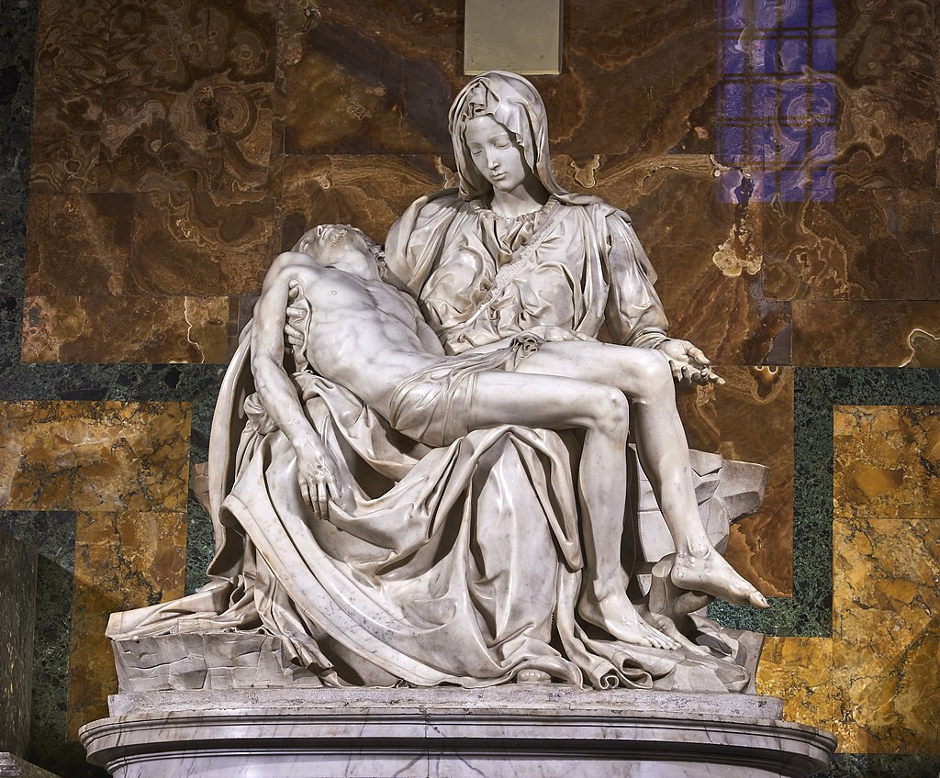

Slide 6
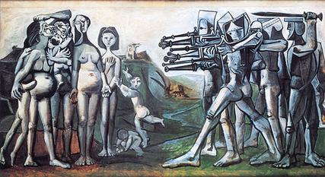
Picasso, Massacro in Korea, 1951, Picasso Museum Malaga, Spain

Slide 7
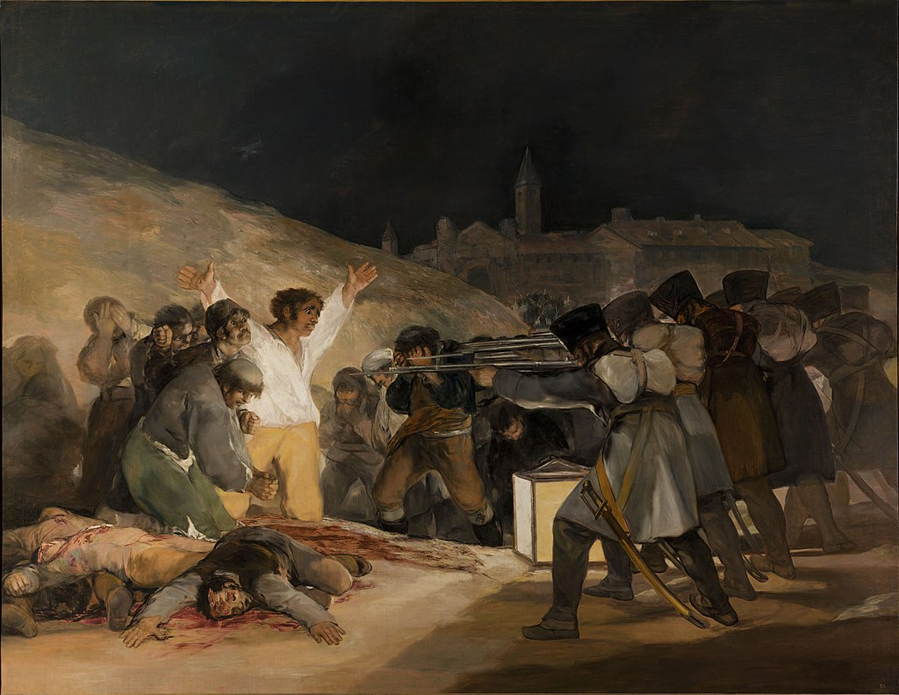
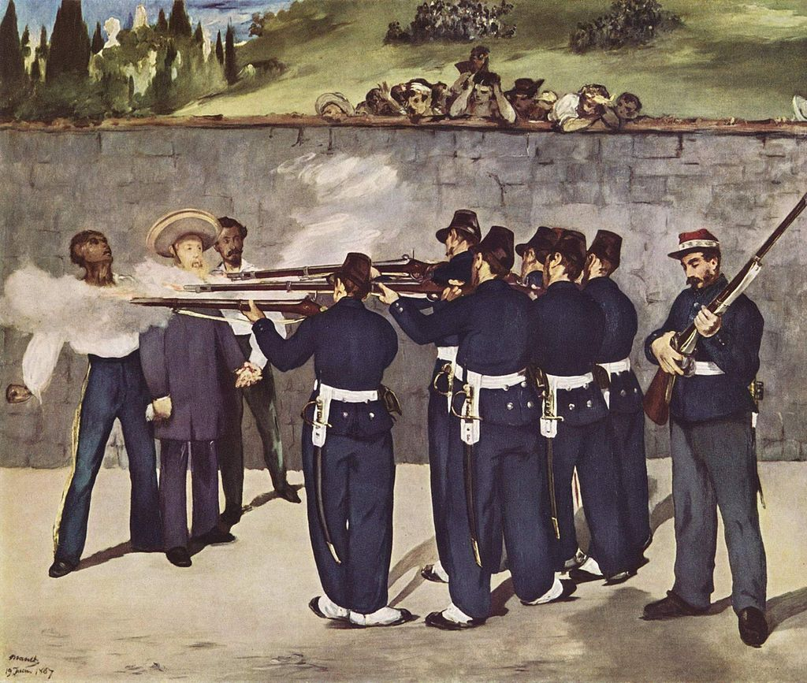
Francisco Goya, Il 3 maggio1808, 1814, Museo del Prado, Spain
Manet, The Execution of Emperor Maximilian 1868–69, Kunsthalle Mannheim, Germany

Slide 8
Picasso, Massacro in Korea, 1951, Picasso Museum Malaga, Spain

Slide 9
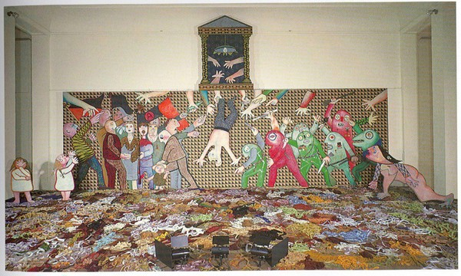
I funerali dell’anarchico Pinelli, 1972, Milano. Enrico Baj

Slide 10
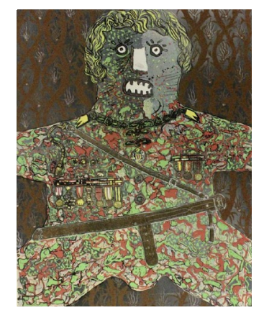
Enrico Baj, Generale

Slide 11
Akamatsu Toshiko e Maruki Iri

Slide 12
Toshi: «Se io, come persona non ferita, dovevo fissare coloro che erano stati feriti, allora mi sembrava che, più che arte, avrei dovuto portare loro aiuto, più che immagini, avrei dovuto portare cibo. E ho fatto del mio meglio in questo senso»

Slide 13
Toshi «Mi sono spogliata e mi sono messa davanti allo specchio, ho alzato le braccia circa a metà e ho cercato di posare come una delle persone che si trovavano a Hiroshima in quel momento: la stoffa intorno alla vita a brandelli, la pelle che pendeva dalle braccia e il viso gonfio, nella pancia un bambino non ancora nato, una vita spenta insieme a quella di sua madre»

Slide 14
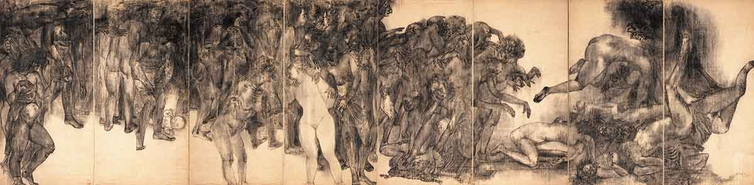
Fantasmi

Slide 15
Testimone: «Non è un'esagerazione. Io sono di Hiroshima. Ho visto la bomba ed è stato molto peggio di questo».
«Sento che i miei nipoti o mia figlia potrebbero uscire da questo quadro. Ma non si può catturare una cosa come quella bomba in un solo quadro. Fatene di più. Fatene molti altri. Probabilmente penserete che siano i vostri quadri, visto che siete voi a realizzarli, ma questi quadri sono davvero per noi»

Slide 16
È stata una processione di fantasmi. In un attimo i vestiti bruciavano, i volti, le mani e le pance si gonfiavano. Le vesciche scoppiavano e la pelle pendeva a strisce dalle braccia. Non potendo andare a chiedere aiuto, le persone tenevano le braccia davanti ai loro corpi, gemendo "Fa male. Fa male", proprio come i bambini e inciampando in un grande gruppo. Mogli, figli e mariti, uno dopo l'altro, erano talmente ustionati da non riuscire a riconoscersi l'un l'altro. La pioggia nera cadeva come una cascata d'inchiostro, bagnando le case, ridotte in macerie, le strade, la gente nuda. I mucchi di cadaveri, così tanti cadaveri che riempivano la città che non si poteva nemmeno camminare senza calpestarli, il loro fetore, trasportato dalla brezza, era così orribile che si faceva fatica a respirare. Come artisti che vivevano il 6 Agosto, avevamo scoperto cosa dovevamo fare. Un secondo quadro, e un terzo: dobbiamo passare la vita a dipingere [queste scene] come memoria per l'umanità.

Slide 17
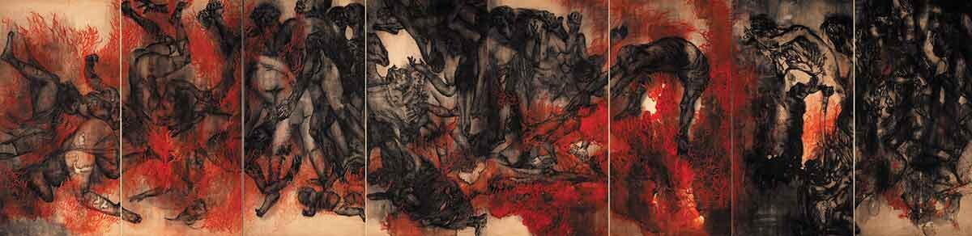
Fuoco

Slide 18
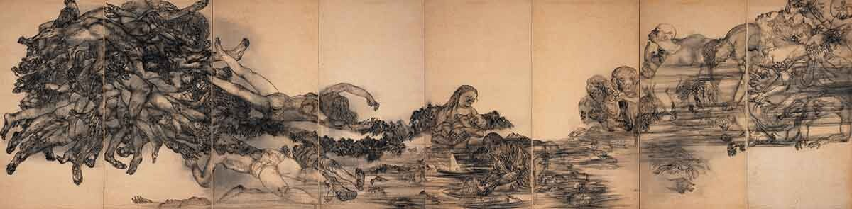
Acqua

Slide 20
Arrivò un marinaio, che masticava la sua gomma da masticare, alto, magro e con gli occhi azzurri, con il braccio stretto intorno a una giovane ragazza pan-pan. "Niente più Hiroshima". Fai firmare anche il tuo ragazzo, dissi, passandogli la matita. "Certo", annuì lei. "Ehi, c'è scritto "Basta Hiroshima". Firma!" e gli puntò la matita sul petto. Docile e mite, prese la matita e firmò il suo nome a caratteri incerti. Deve aver sparso la voce, perché in breve tempo ci fu un'ondata di uomini della Marina e di ragazze pan-pan in abiti estivi e geta, tutti in fila per firmare.

Slide 21

Non è che la bomba sia caduta da sola; qualcuno ha dovuto sganciarla

Slide 22
Arte pubblica e guerra oggi
Tel Aviv

Slide 23
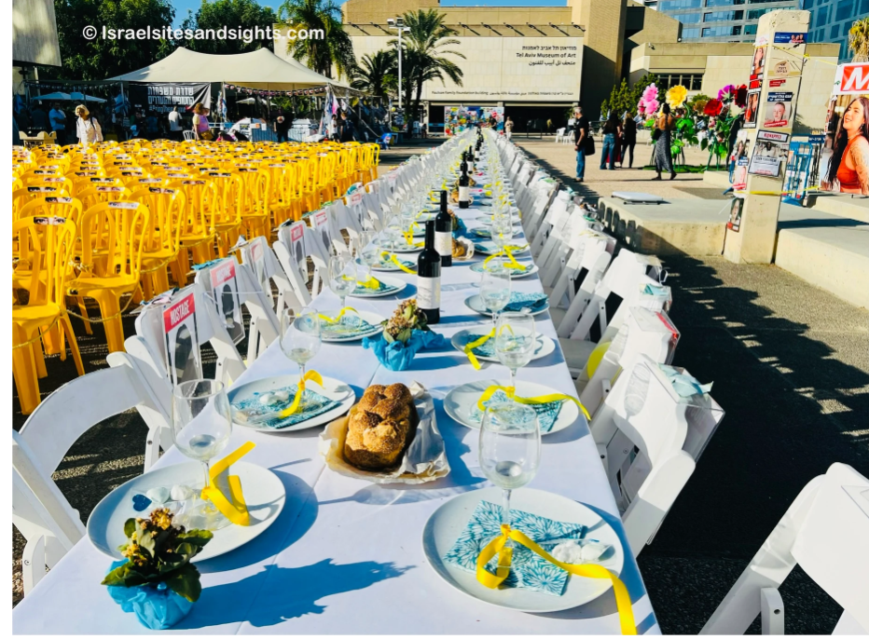
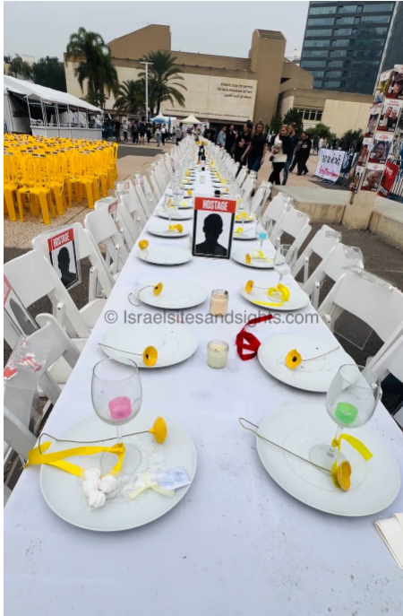
The Empty Shabbat Table

Slide 24
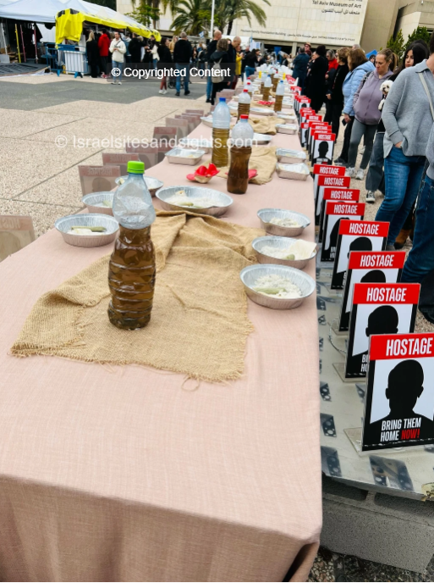
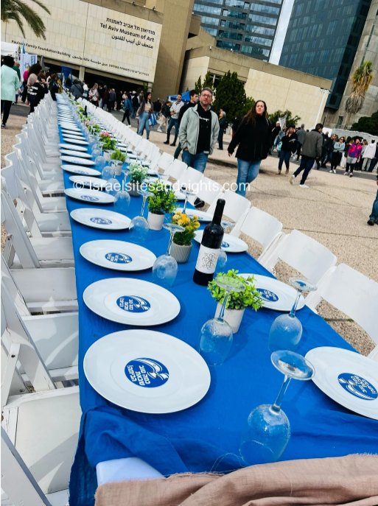
Quanto è bello che tu sia tornato a casa

Slide 25
Replica del tunnel di Hamas
https://www.youtube.com/watch?v=ULDXFkdZs3o

Slide 26
I murales dedicati ai bambini rapiti

Slide 27
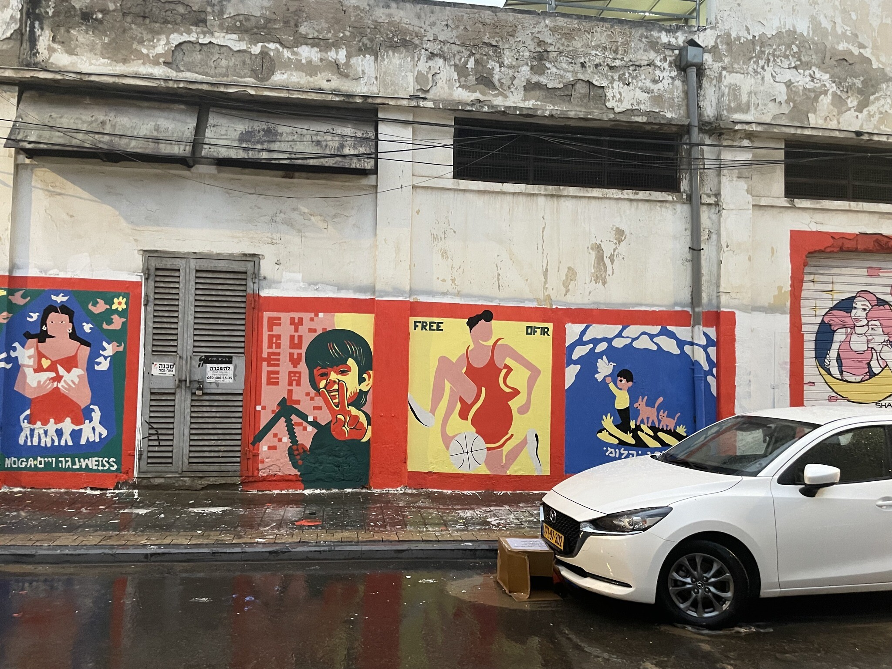

Slide 28
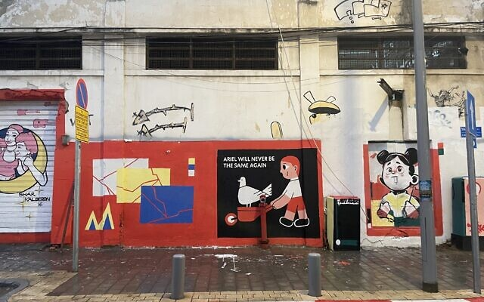

Slide 29
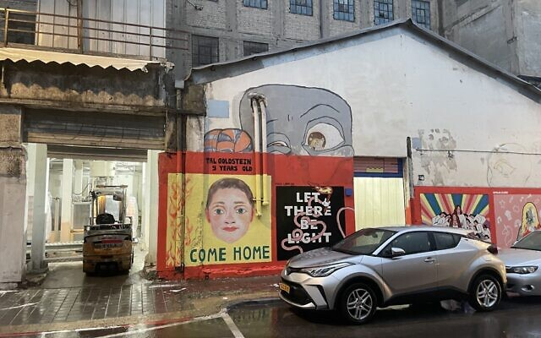

Slide 30
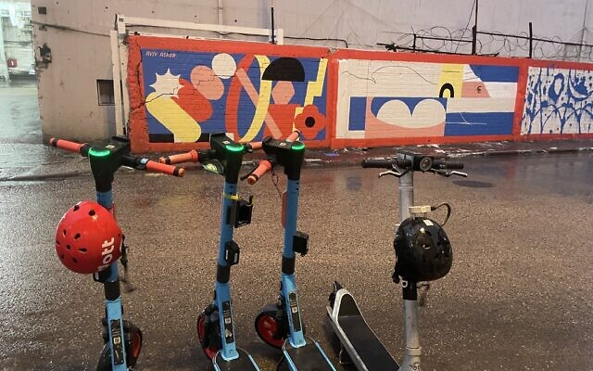

Slide 31
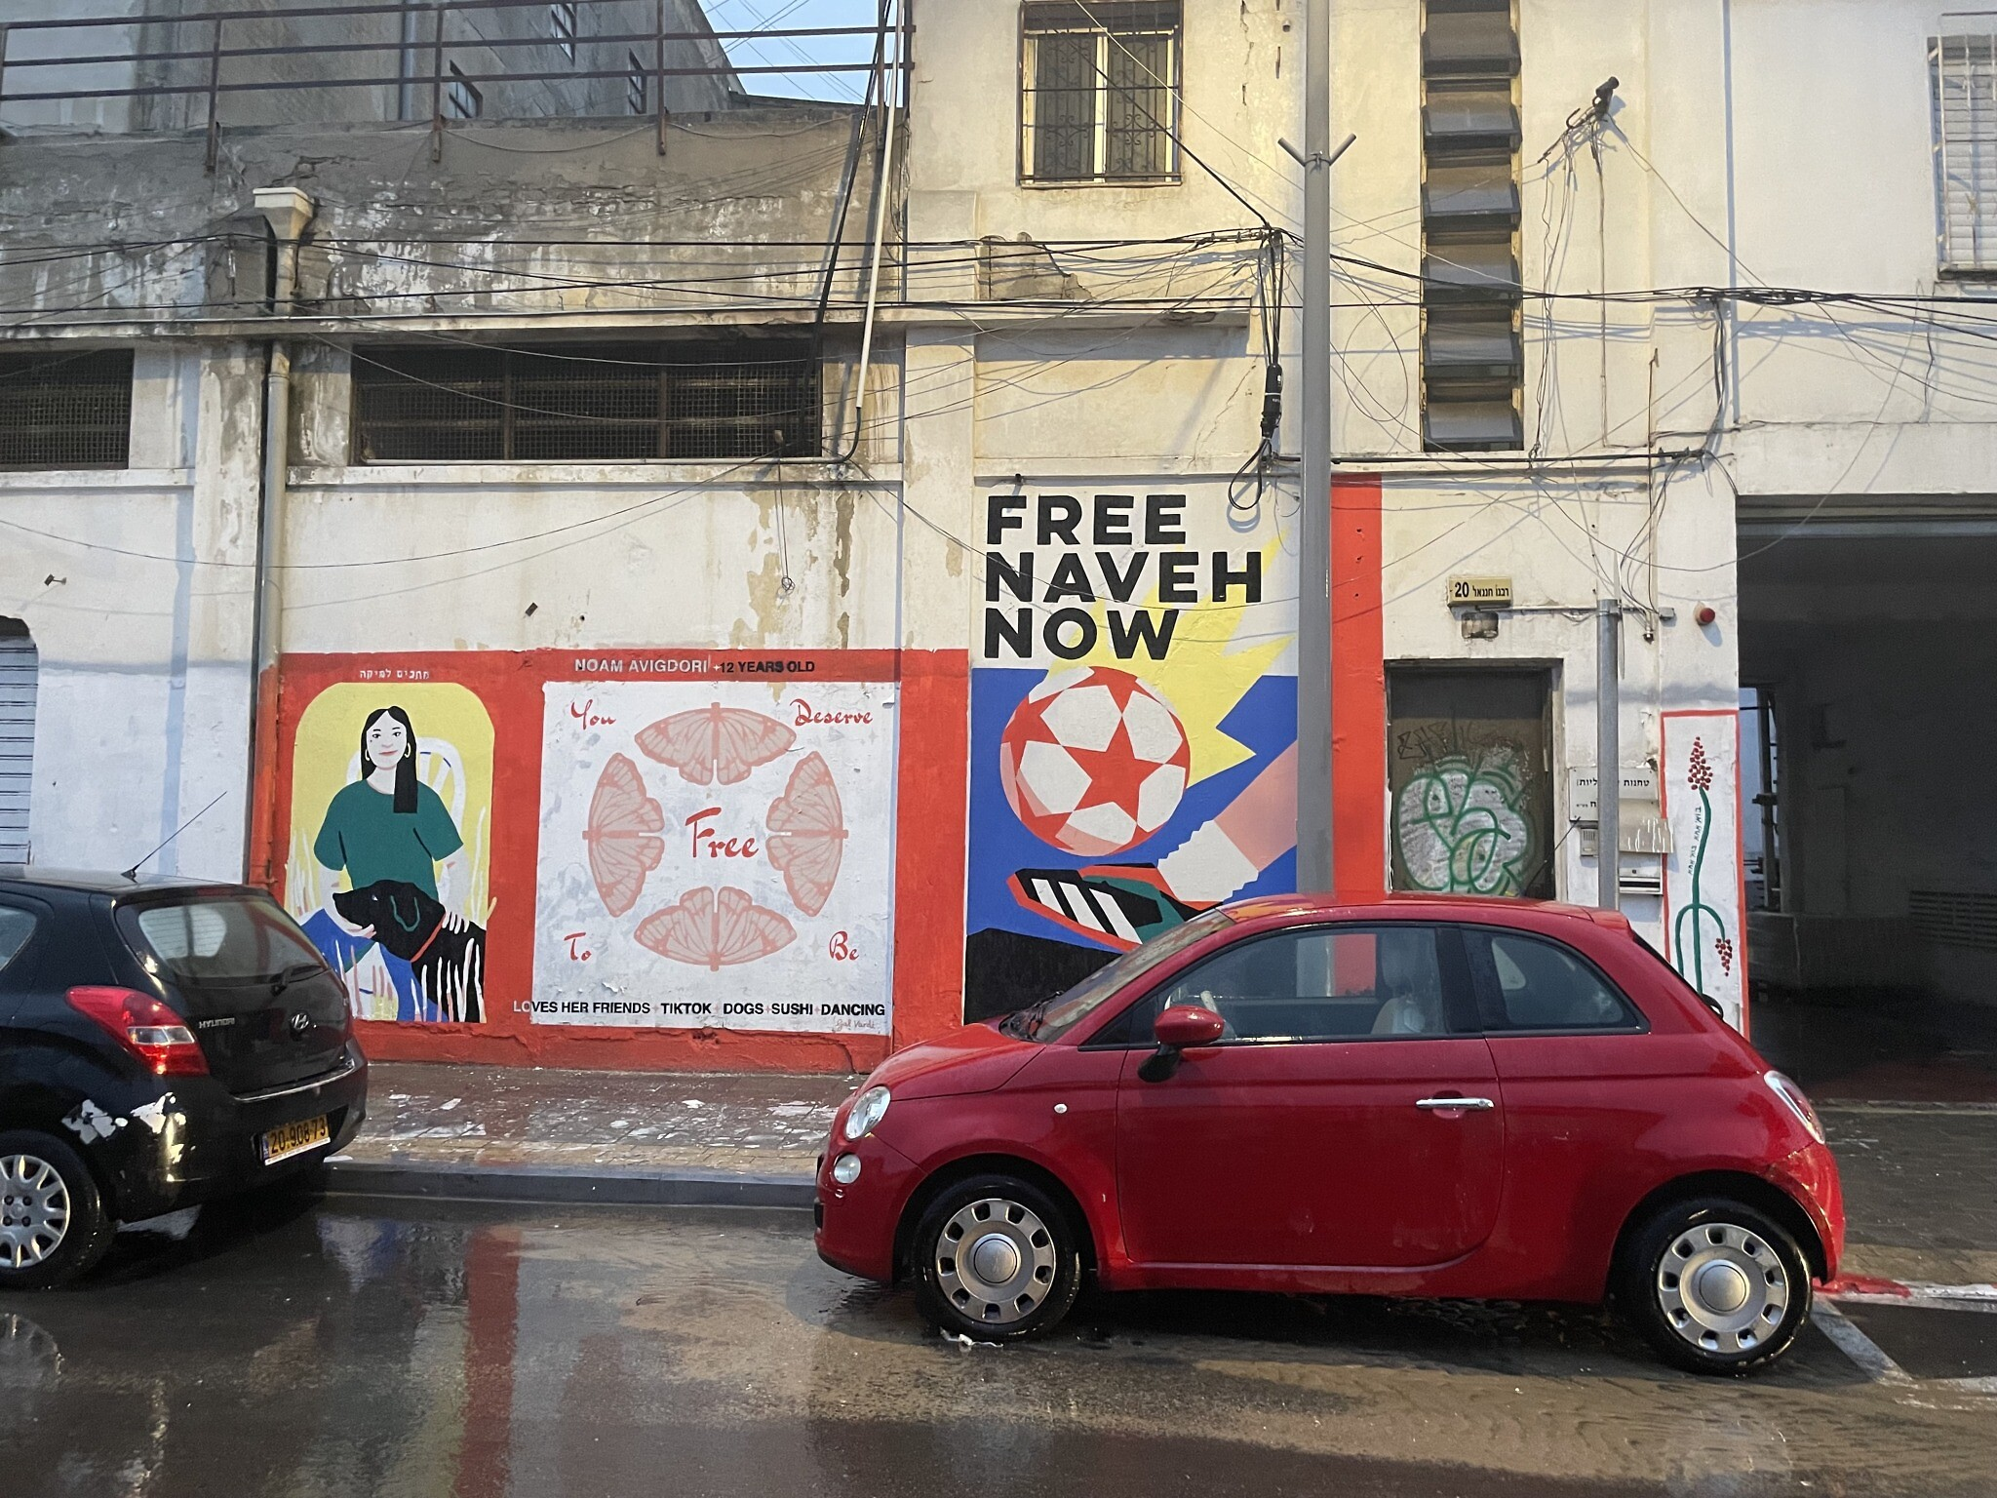

Slide 32
L’arte dei vincitori negli spazi pubblici

Slide 33
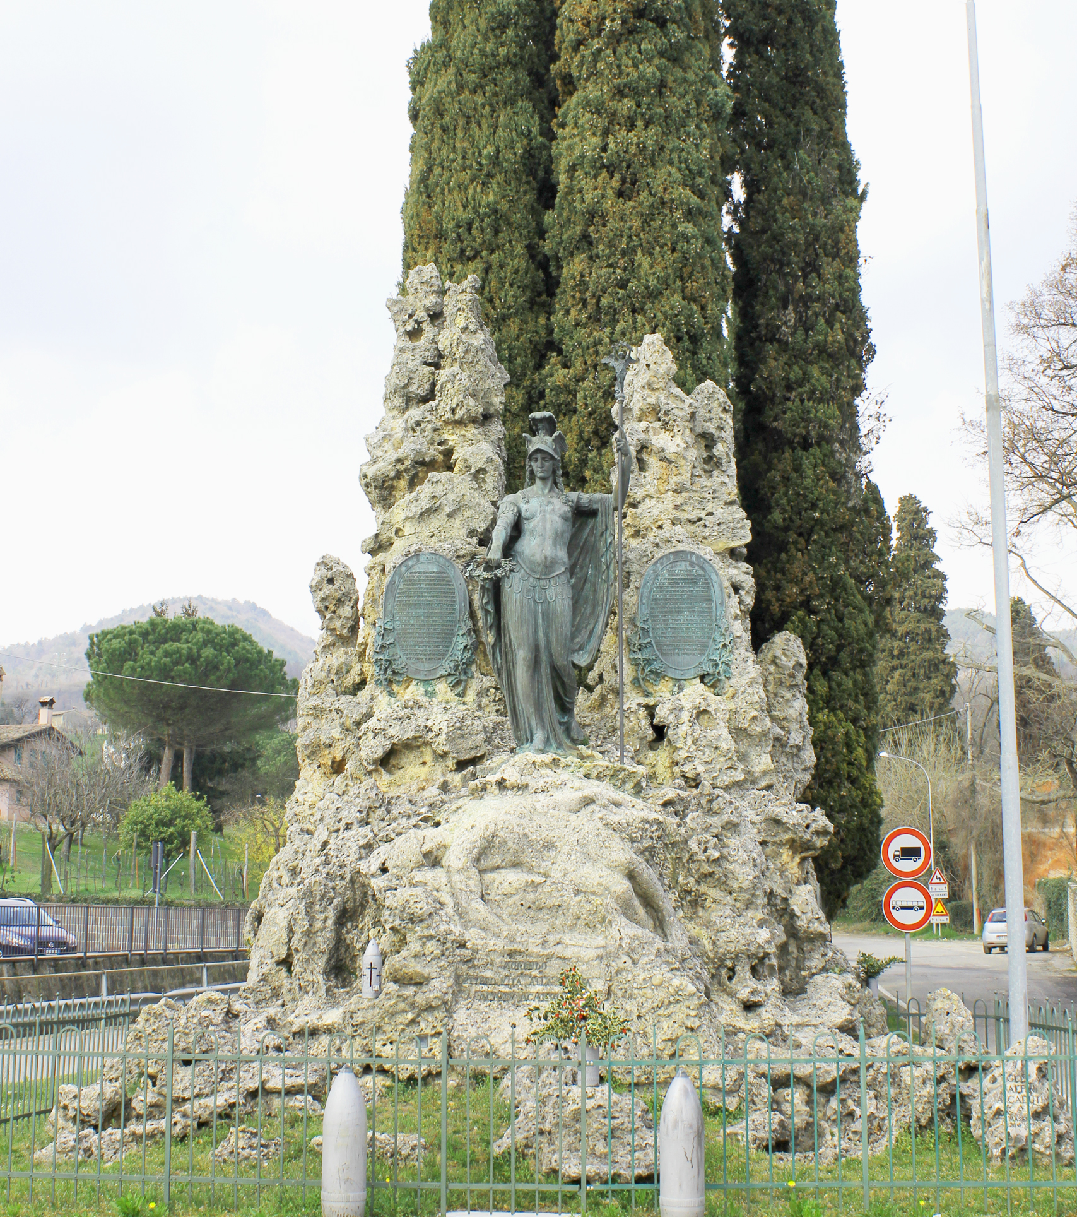
Angelo Rossetto, Monumento ai caduti, 1923, Maner (Treviso)

Slide 34
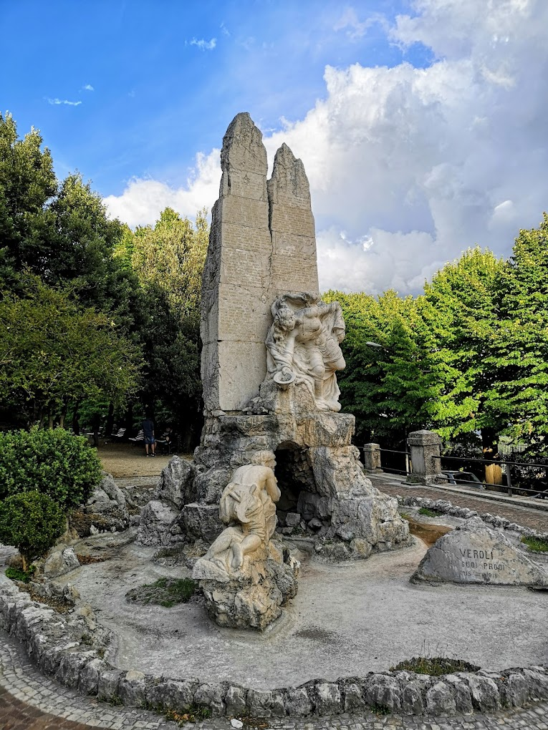
Vincenzo Jerace, Monumento ai caduti, Veroli (Frosinone), 1923

Slide 35
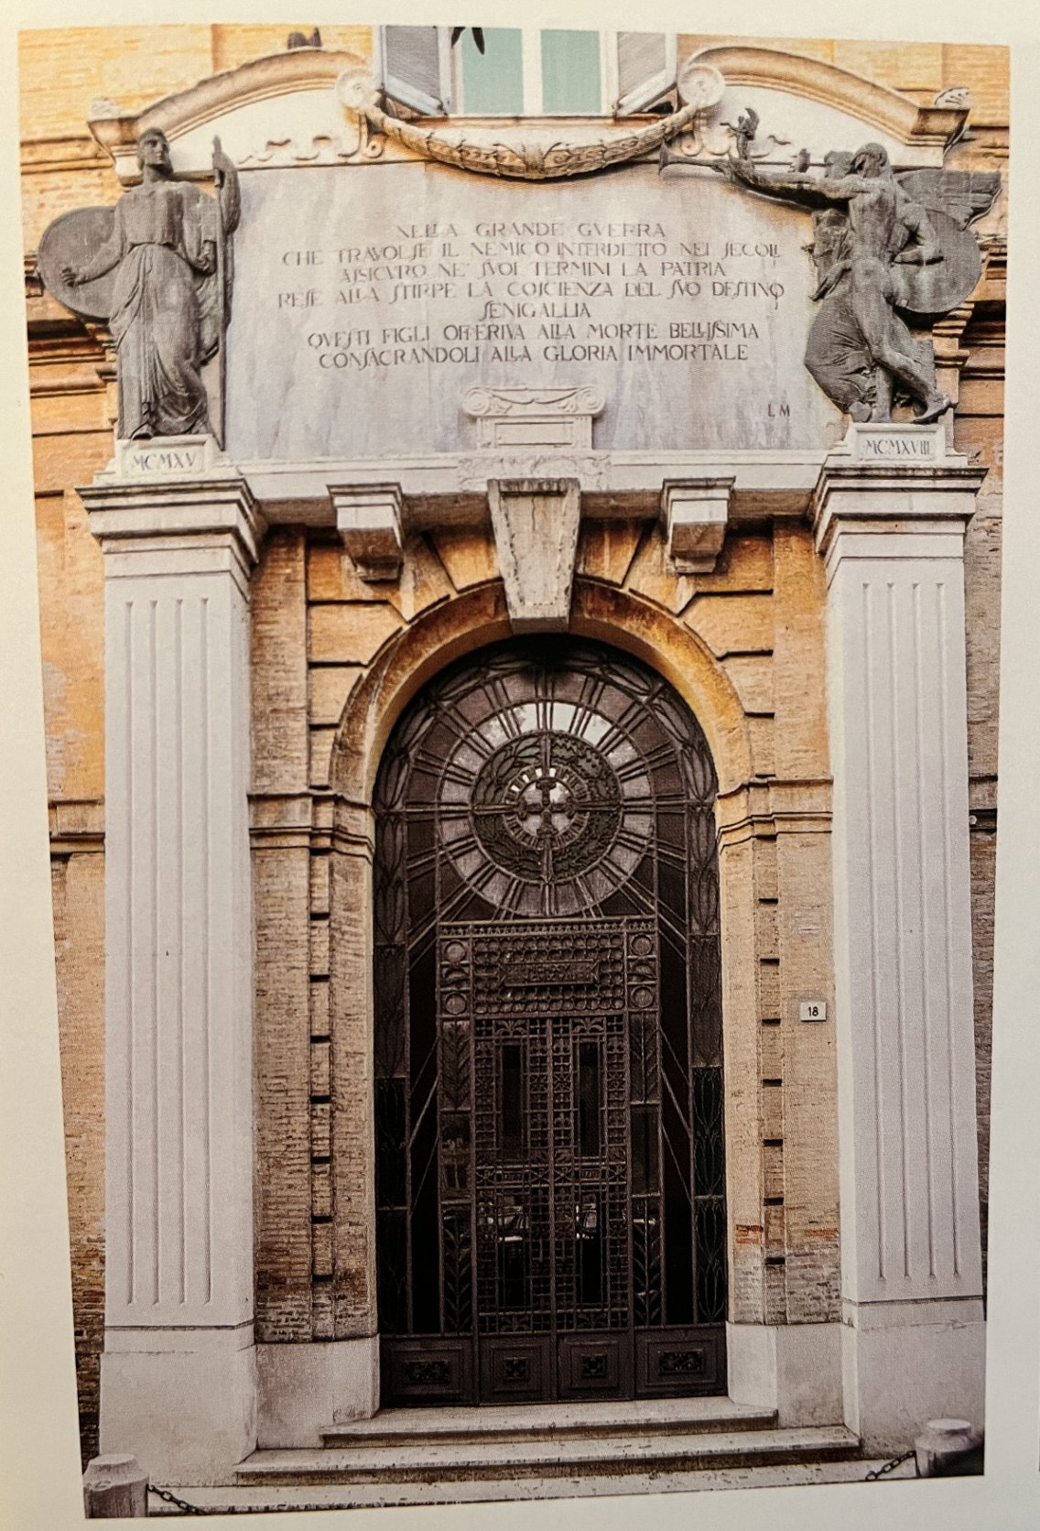
Mentore Maltoni, Targa in onore dei caduti, Senigallia

Slide 36
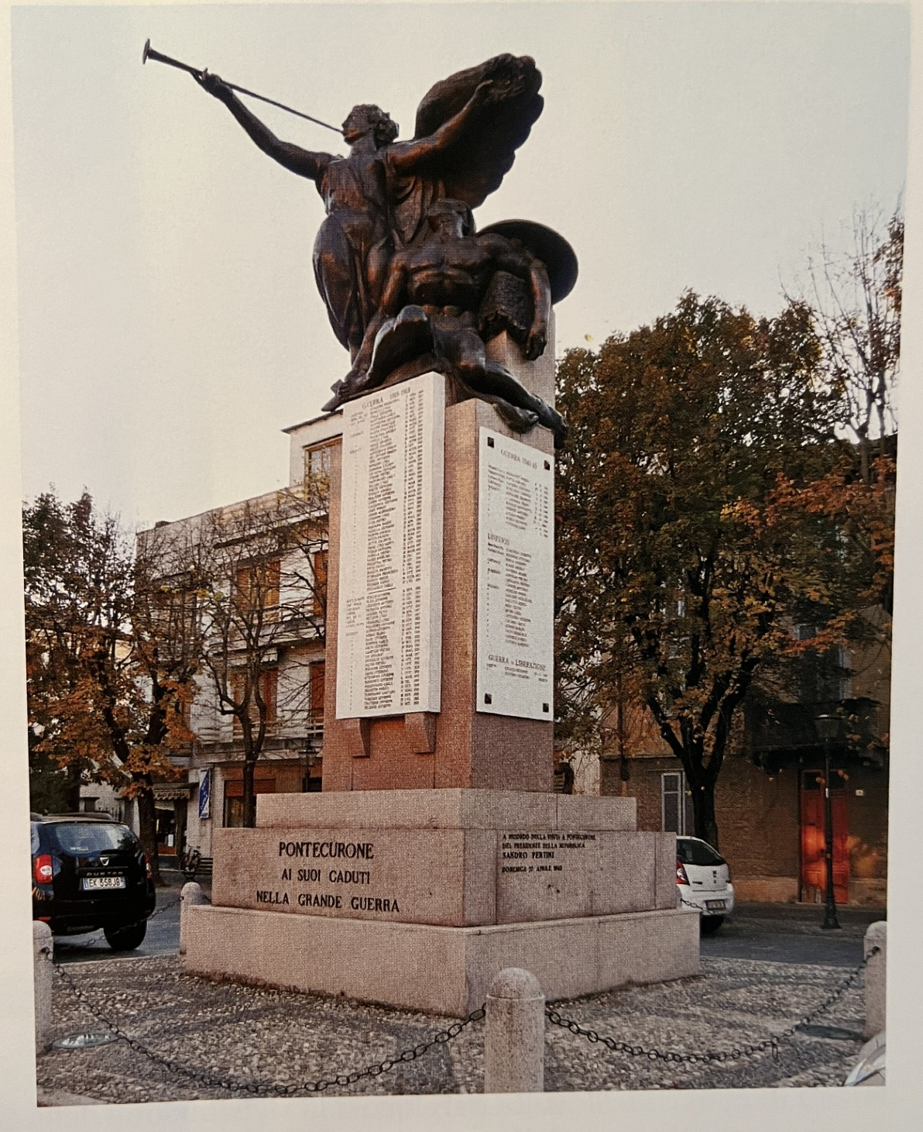
Anonimo, Monumento ai caduti, 1923, Pontecurone (Alessandria)

Slide 37
L’arte fascista

Slide 38
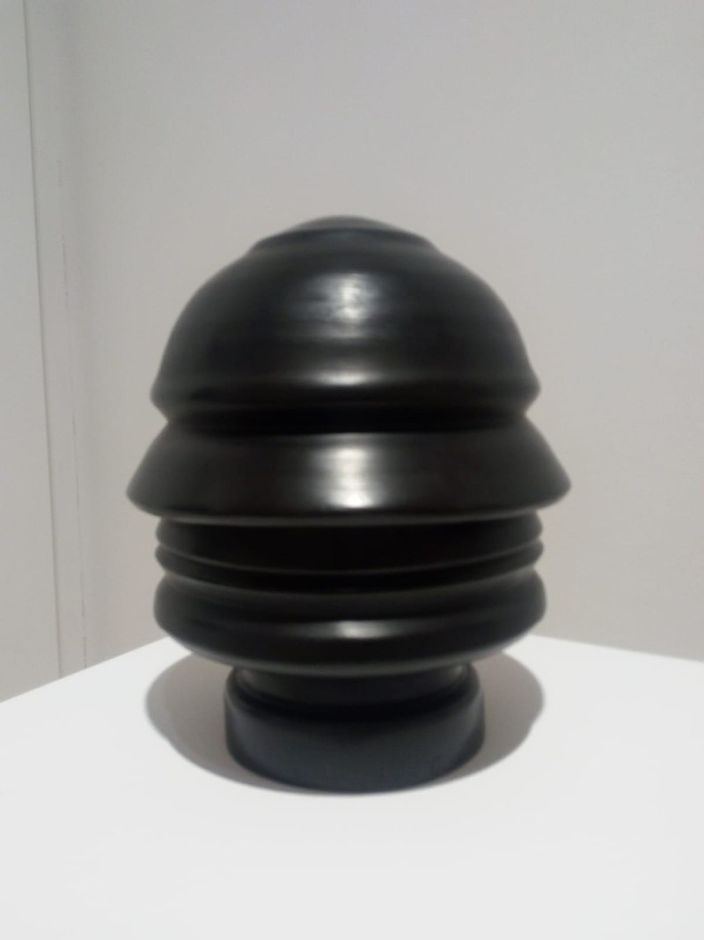
Bertelli, Profilo continuo, 1933, Londra, Imperial War Museum

Slide 39
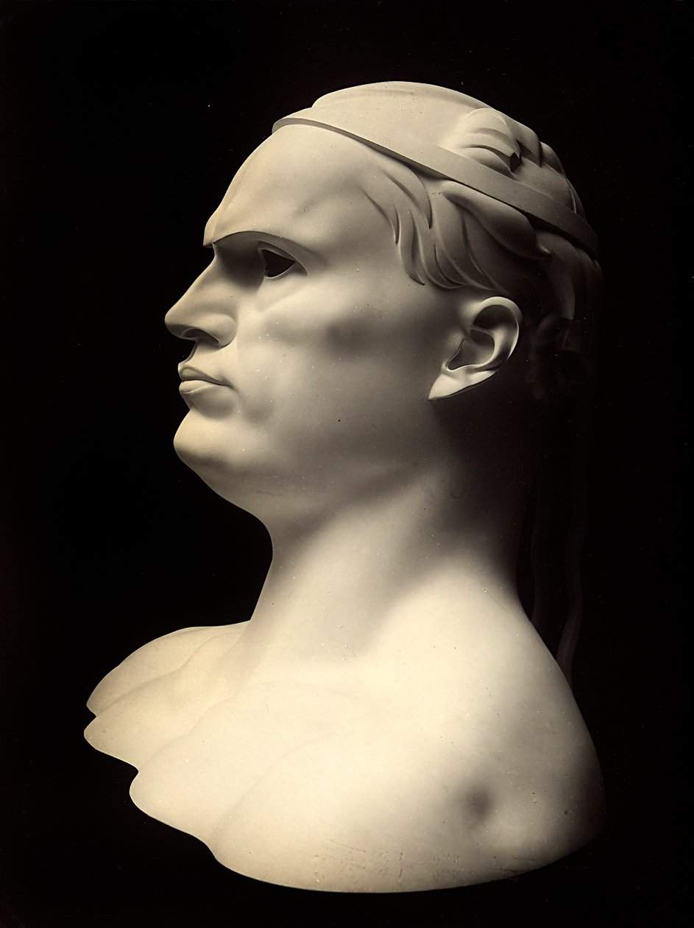
Marinetti: «Mascelle squadrate e stritolatrici. Labbra prominenti. Testa massiccia, proiettile quadrato. Denti d’acciaio. «
Adolfo Wildt, Busto di Mussolini

Slide 40
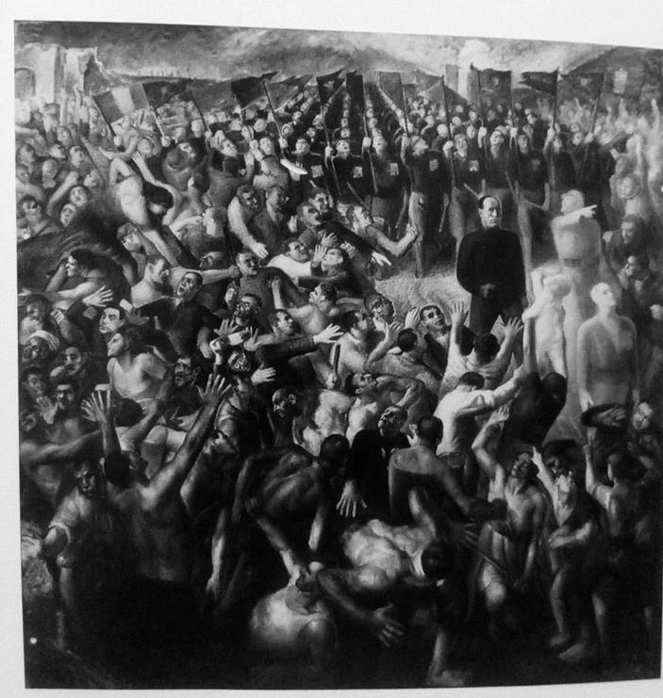
Arnaldo Carpanetti, Incipit novus ordo, 1929, disperso

Slide 41
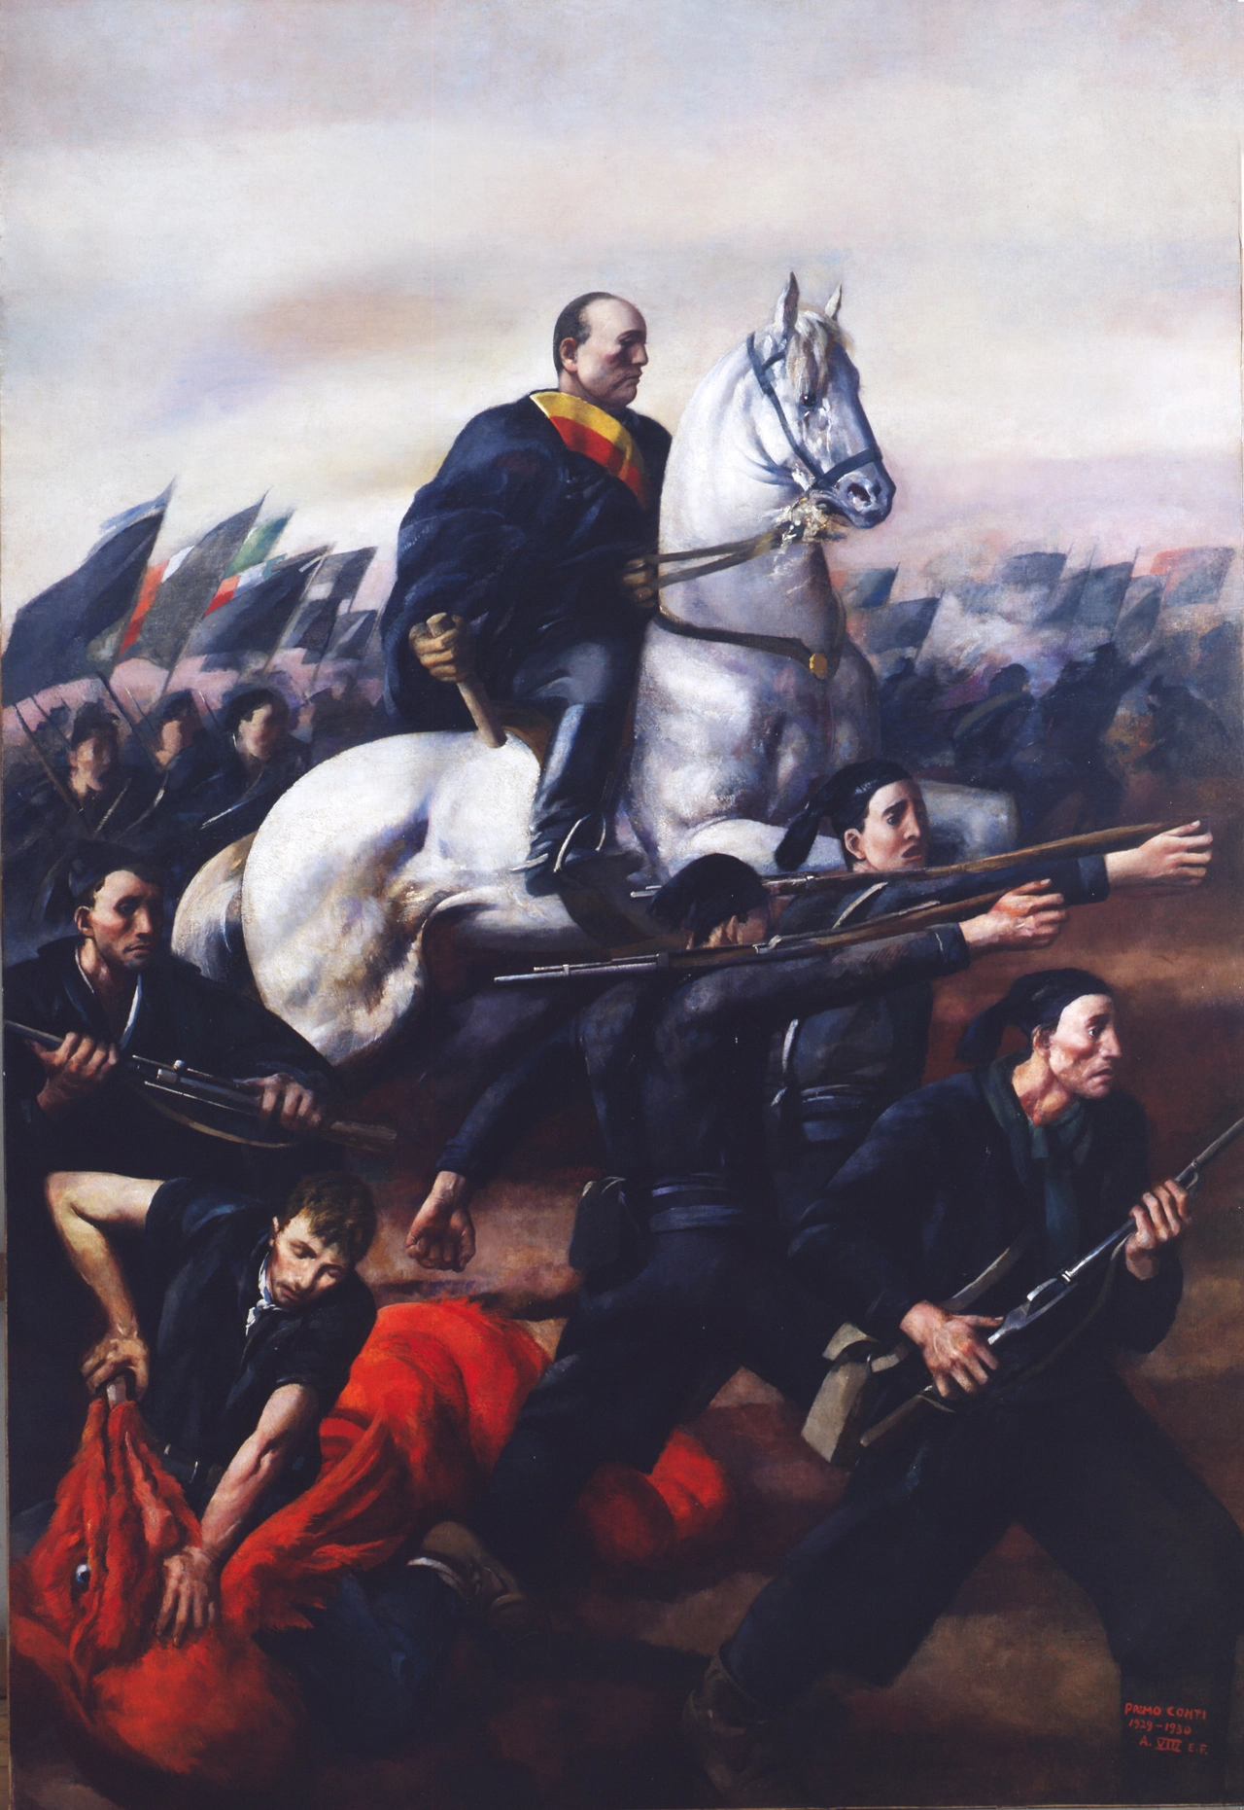
Primo Conti, La prima ondata, 1929, Fiesole

Slide 42
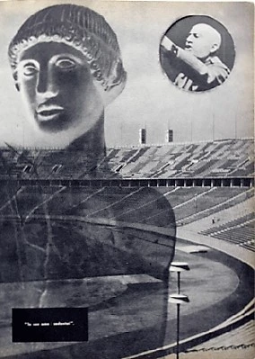
Bruno Munari, Io non amo i sedentari, da “Almanacco letterario Bompiani”, 1937

Slide 43
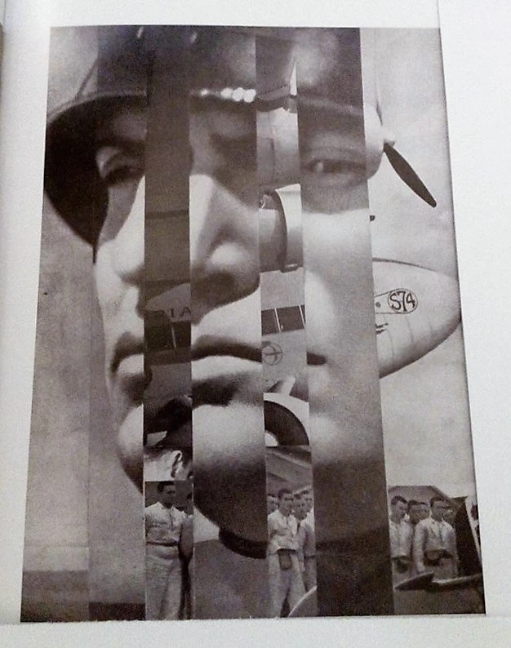
Marcello Nizzoli, Credere, obbedire, combattere, da “Rivista illustrata del Popolo d’Italia”, 1934

Slide 44
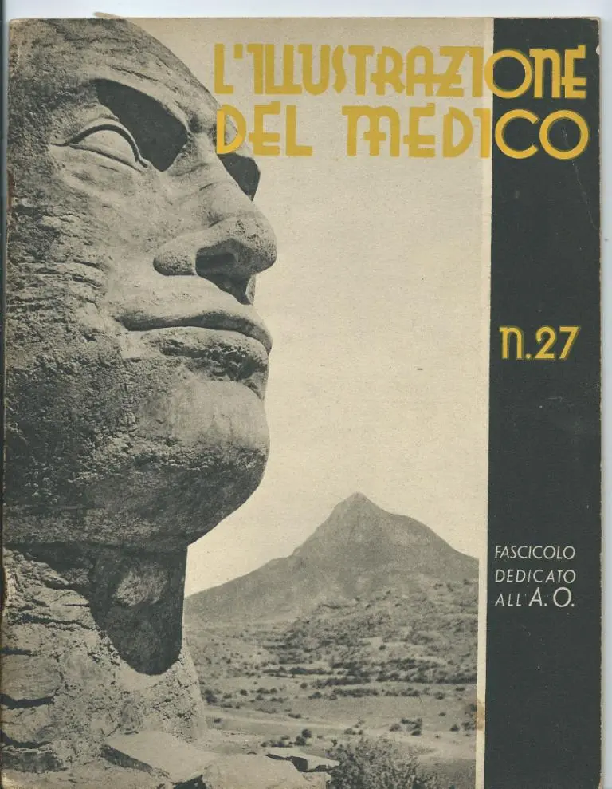
Copertina di “L’illustrazione del medico”, n.27, aprile 1936 [Adua, Abissinia]

Slide 45
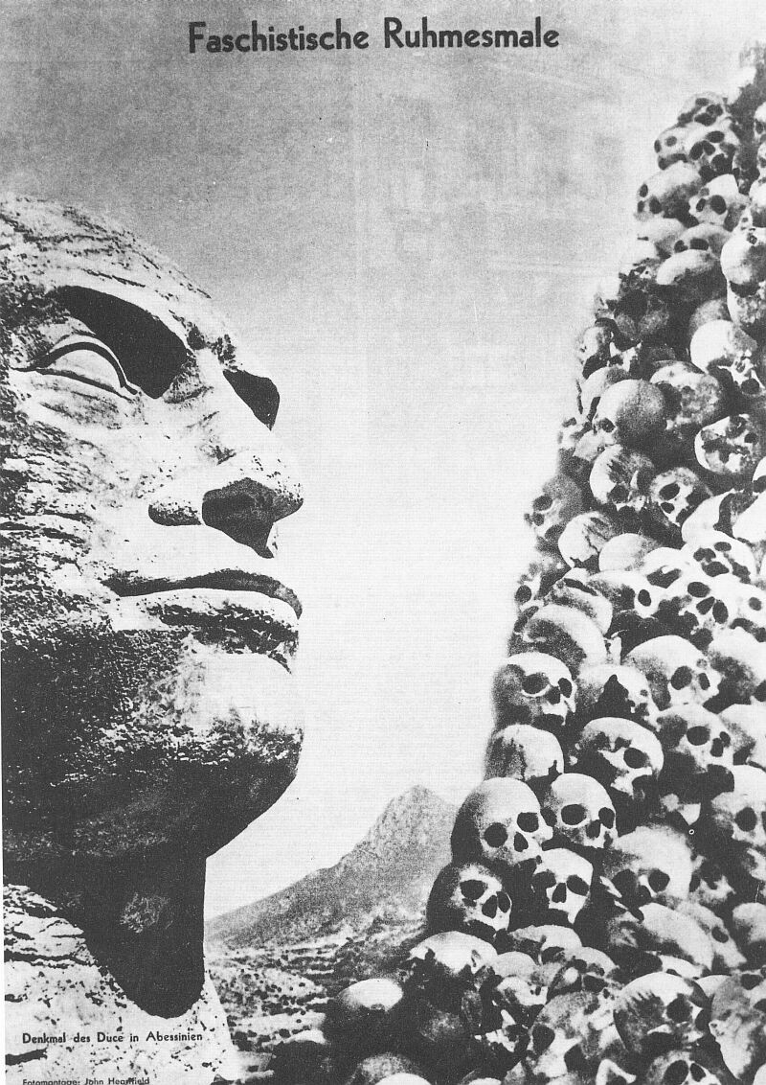
Heartfiel, Segni della gloria fascista,1936

Slide 46
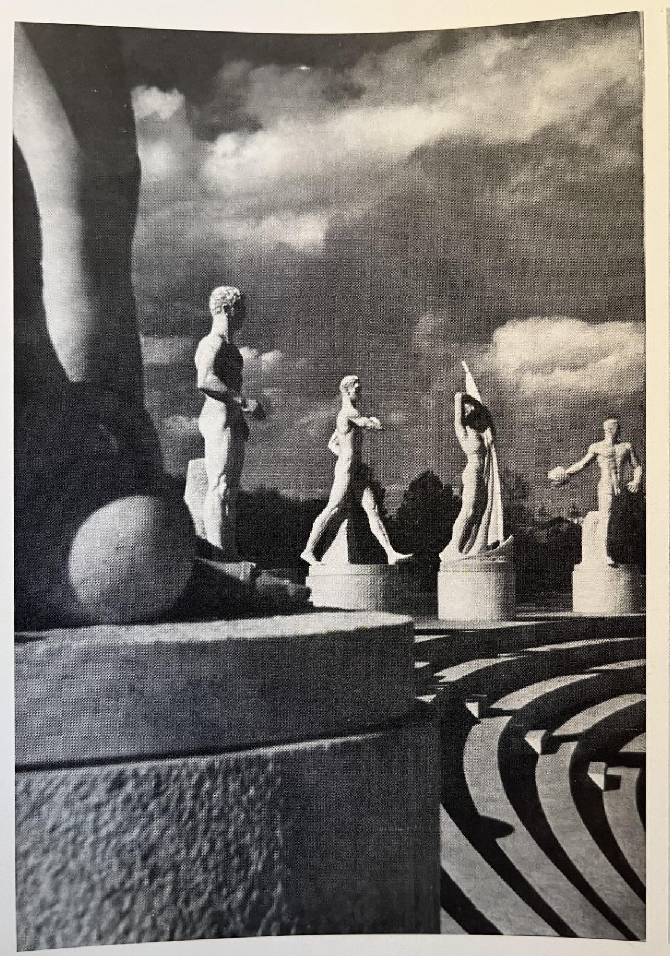
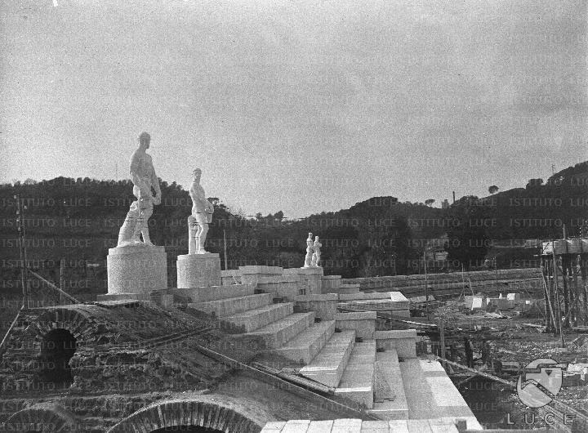
Del Debbio, Stadio dei marmi (Foro Mussolini/italico, 1928-37)

Slide 47
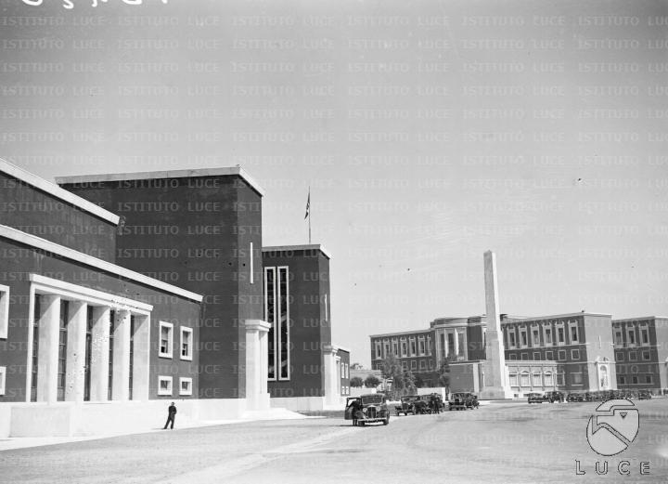
Obelisco foro italico

Slide 48
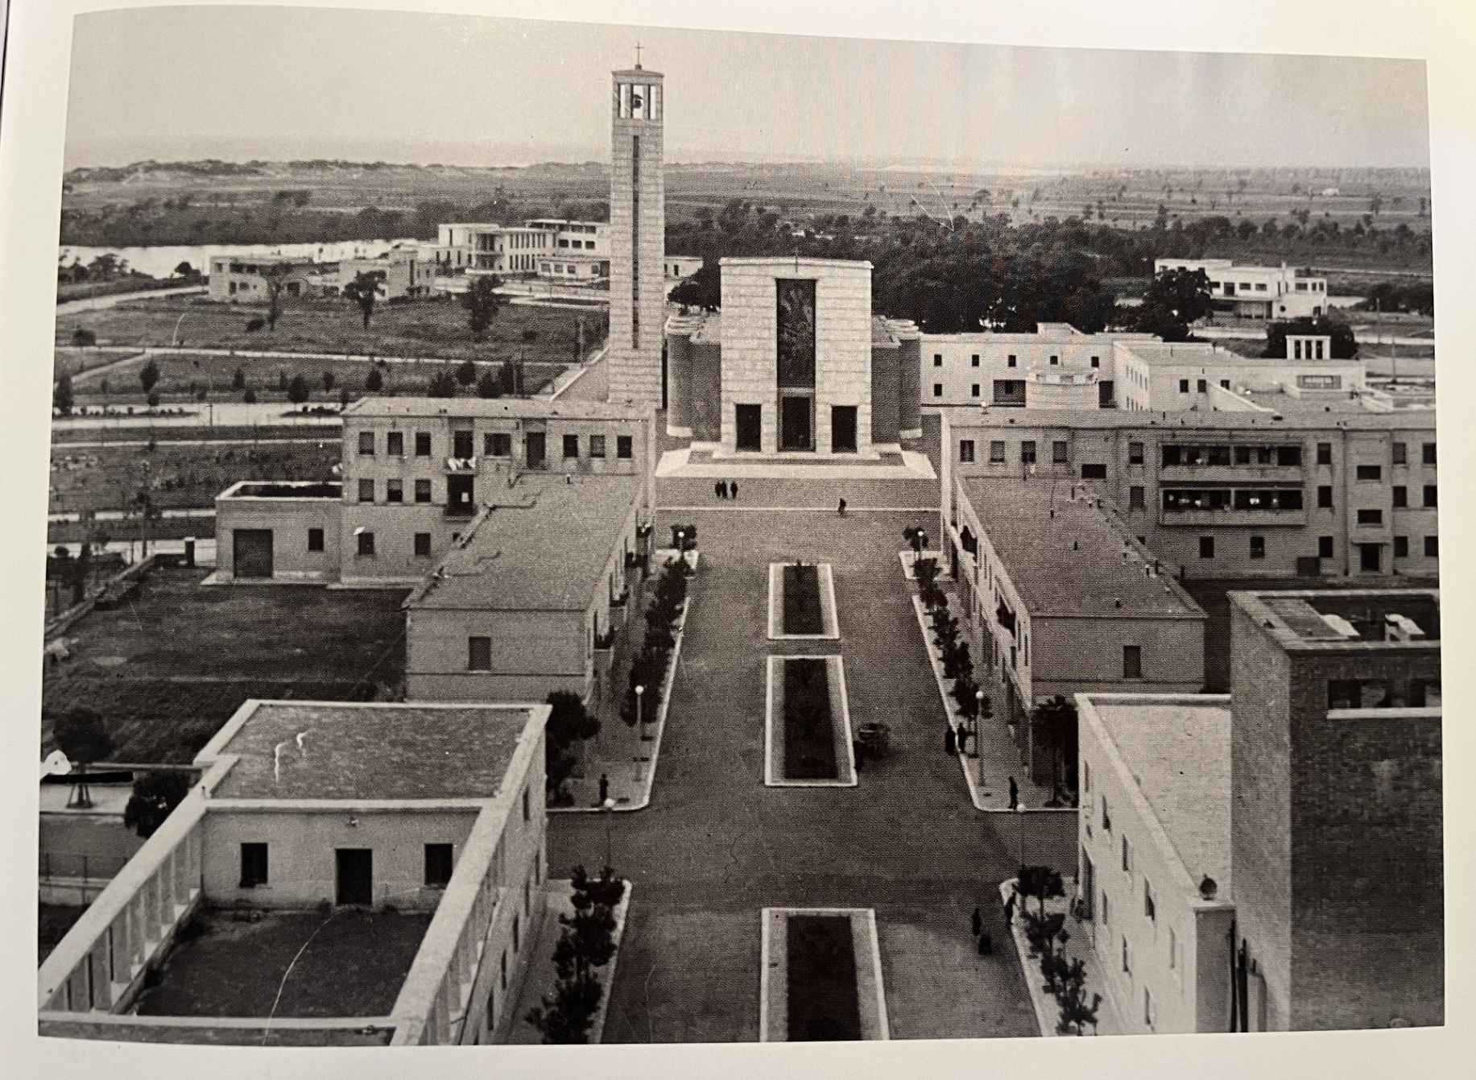
Sabaudia (provincia di Latina)

Slide 49
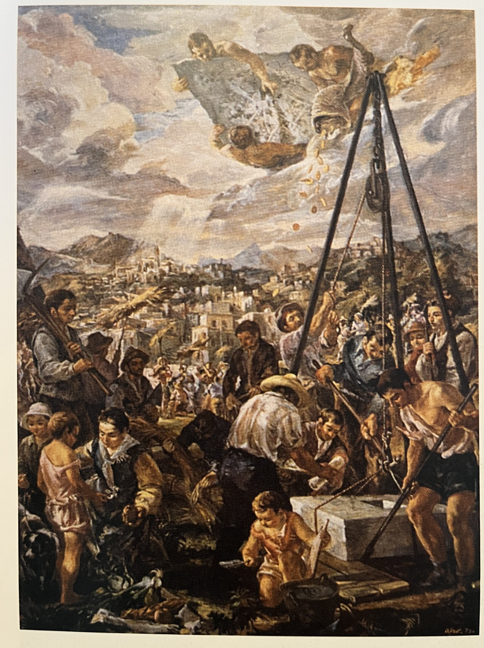
Alfredo Basaldello, Posa della prima pietra, 1939

Slide 50
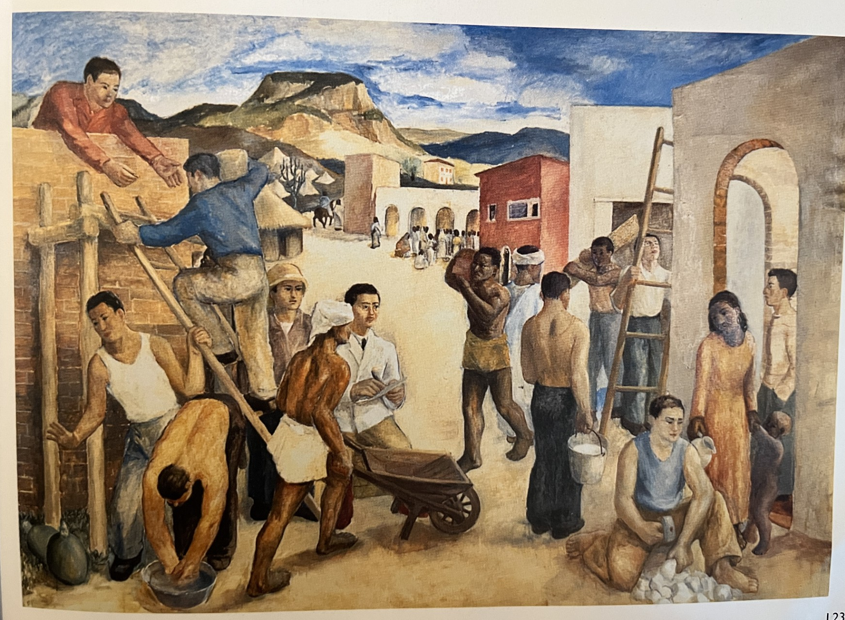
Luigi Vettori, Si fondano le città, 1939

Slide 51
Il futursimo

Slide 52
Manifesto del futurismo di Marinetti
20 febbraio 1909
Noi affermiamo che la magnificenza del mondo si è arricchita di una bellezza nuova: la bellezza della velocità. Un automobile da corsa col suo cofano adorno di grossi tubi simili a serpenti dall’alito esplosivo, un automobile ruggente che sembra cogliere sulla mitraglia è più bello della Vittoria di Samotracia.
Non v’è bellezza se non nella lotta. Nessuna opera che non abbia un carattere aggressivo può essere un capolavoro
Noi vogliamo glorificare la guerra – sola igiene del mondo – il militarismo, il patriottismo, il gesto distruttore dei libertari, le belle idee per cui si muore e il disprezzo della donna.
Noi vogliamo distruggere i musei, le biblioteche, le accademie d’ogni specie, e combattere contro il moralismo, il femminismo e contro ogni viltà opportunistica e utilitaria.

Slide 53
Manifesto dei pittori, 1910
“Ci ribelliamo alla supina ammirazione delle vecchie tele, delle vecchie statue, degli oggetti vecchi..”
Non più nudi, paesaggi, figure, simbolismi, ma il rumore delle locomotive, l’urlare delle sirene, le ruote dentate…

Slide 54
«Per far vivere lo spettatore al centro del quadro, bisogna che il quadro sia la sintesi di quello che si ricorda e si vede. Se dipingiamo le fasi di una sommossa, la folla irta di pugni e rumorosi assalti della cavalleria si traducono sulla tela in fasci di linee che corrispondono a tutte le forze in conflitto. Queste linee-forza devono avviluppare e trascinare lo spettatore».

Slide 55
Pannaggi

Slide 56
Manifesto dell’arte meccanica, 1922
“Sentiamo meccanicamente.
Ci sentiamo costruiti in acciaio.
Anche noi macchine, anche noi meccanizzati

Slide 57
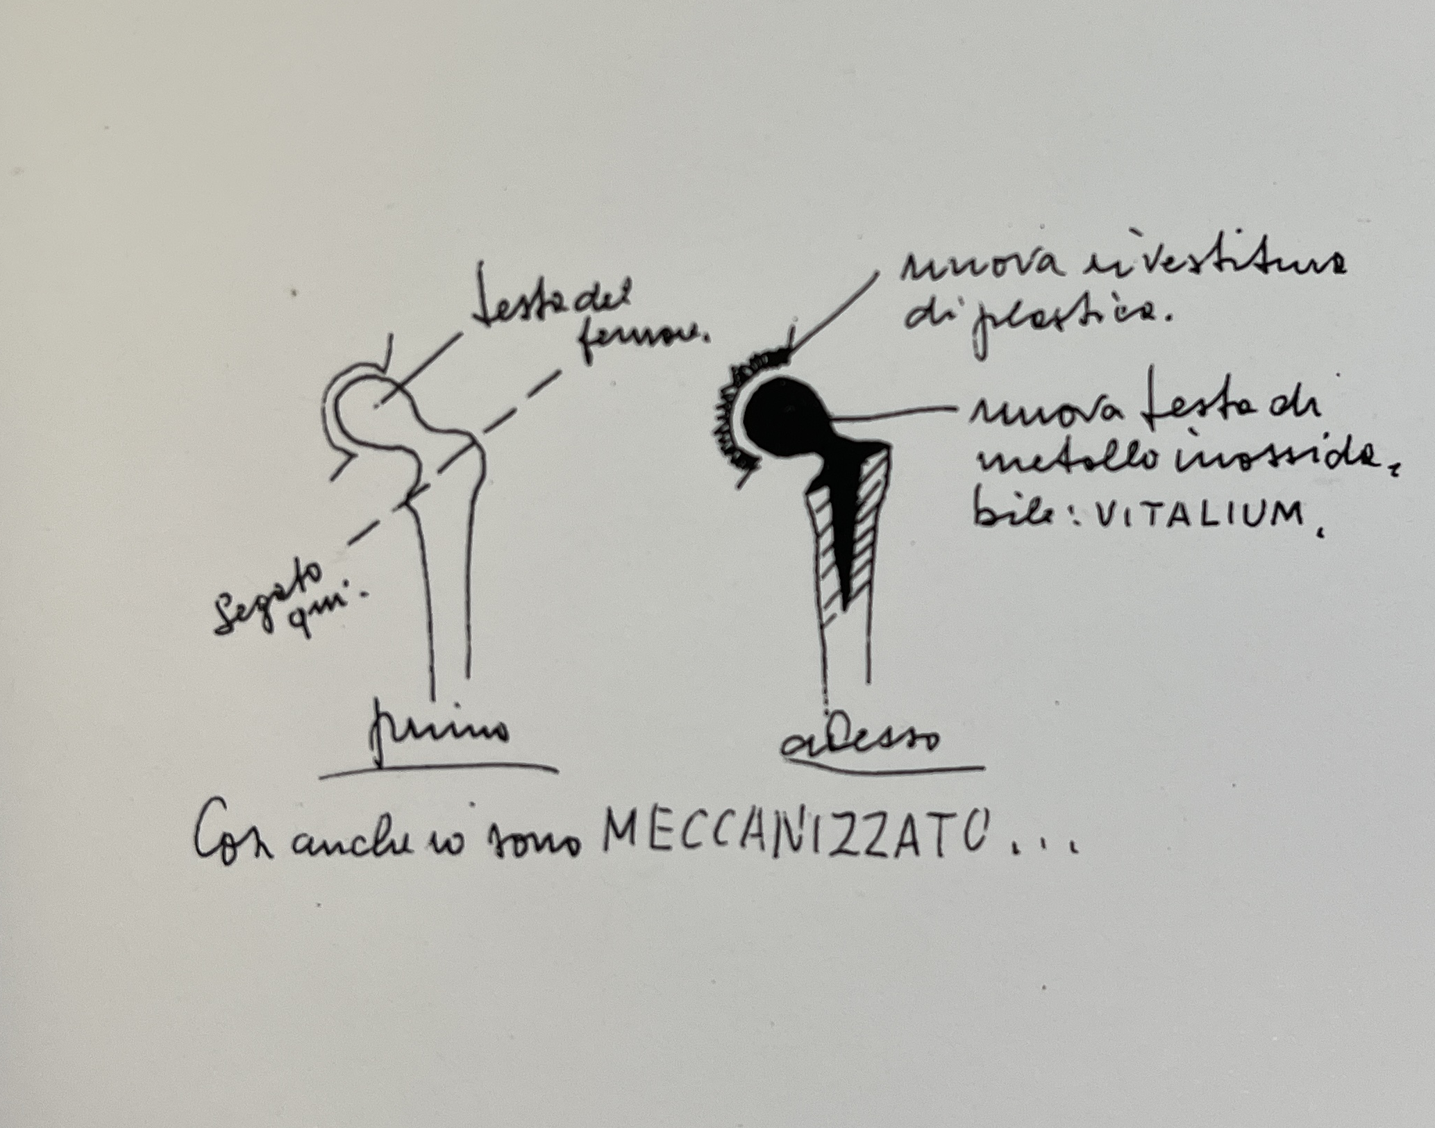

Slide 58
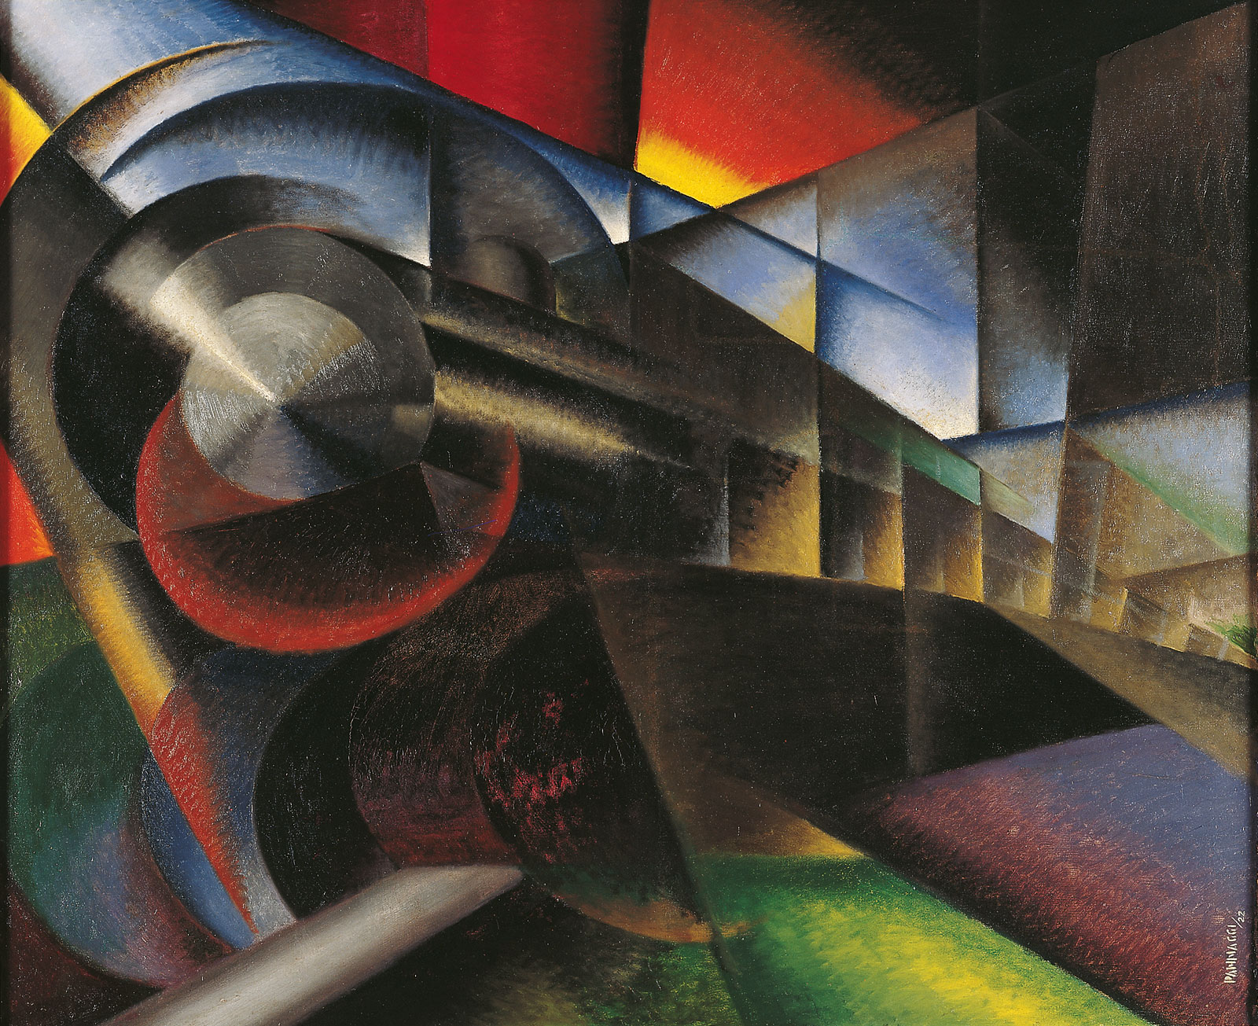

Slide 59
Pannaggi, Treno in corsa, 1922 (1 replica a palazzo Buonaccorsi)

Slide 60
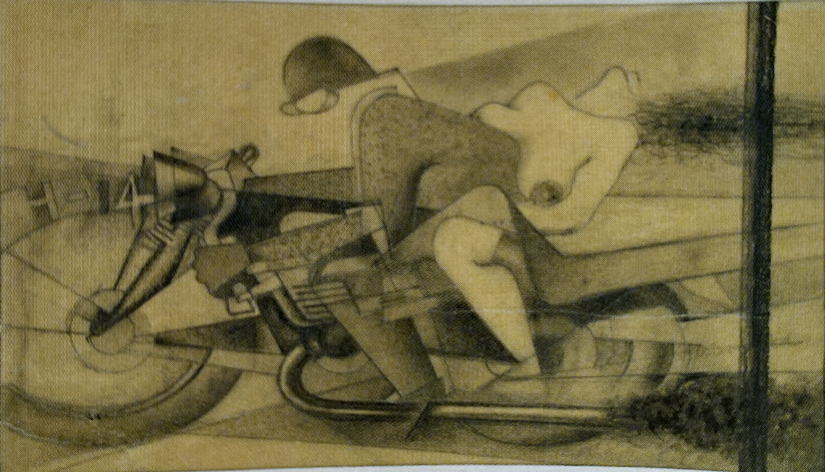
Studio per Ratto di Europa, 1957, disegno a matita su carta, collezione privata, Macerata

Slide 61
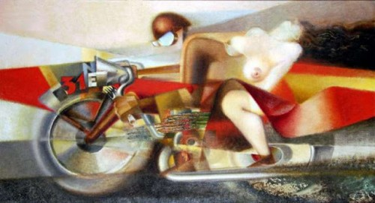
Ratto di Europa, 1965-68

Slide 62
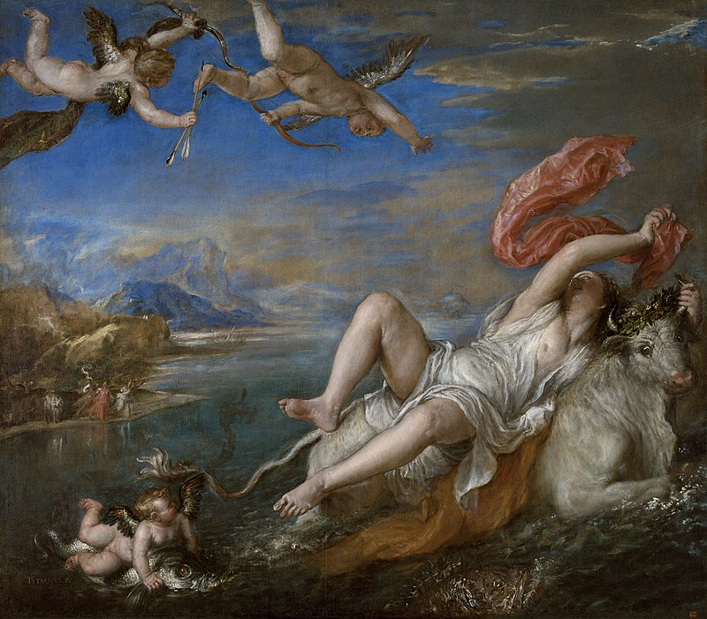
Ratto di Europa, 1965-68
Tiziano, Ratto di Europa, olio su tela, 1560-62, Isabella Stewart Gardner Museum, Boston

Slide 63
Boccioni

Slide 64
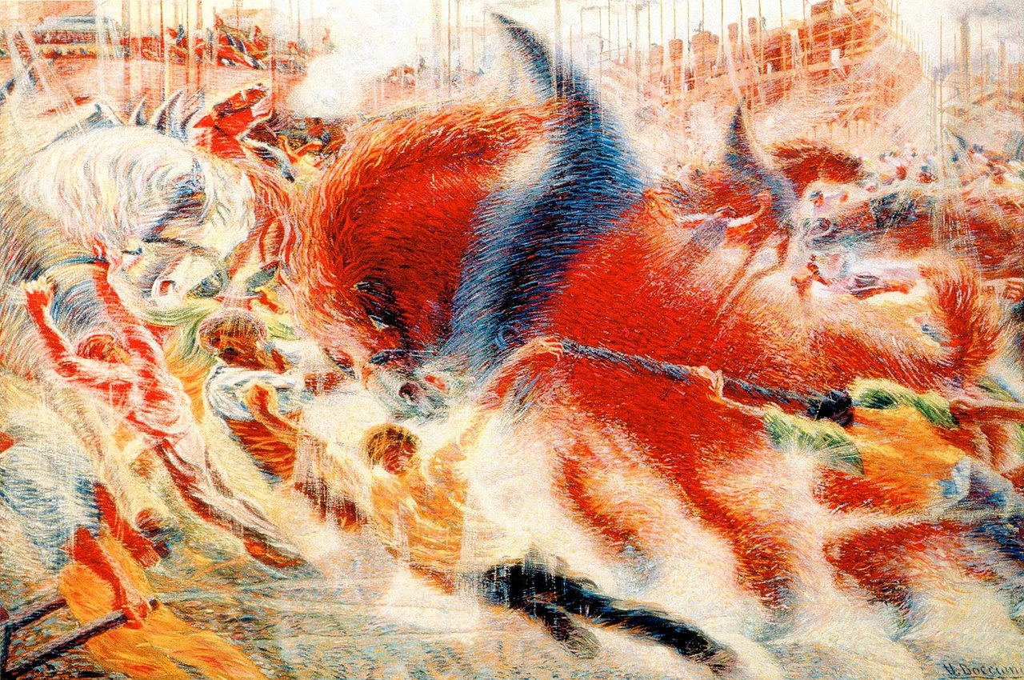
Boccioni, La città che sale, 1910-11

Slide 65
Gli stati d’animo

Slide 66
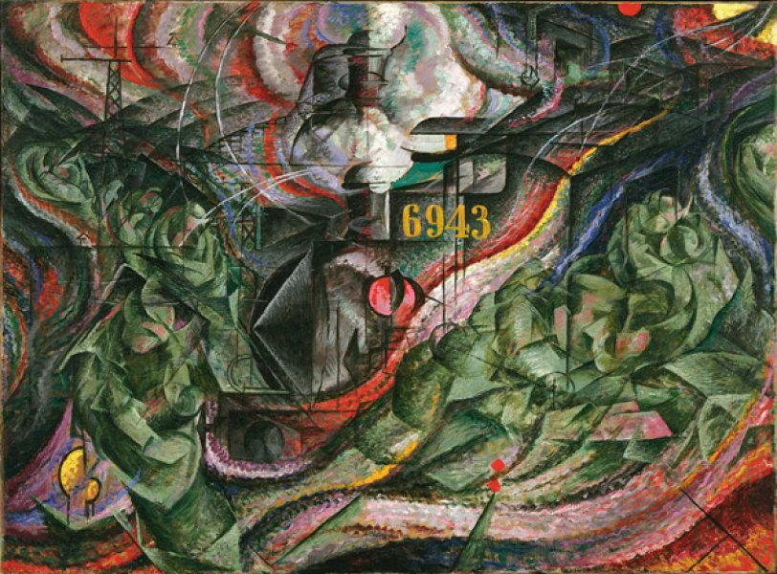
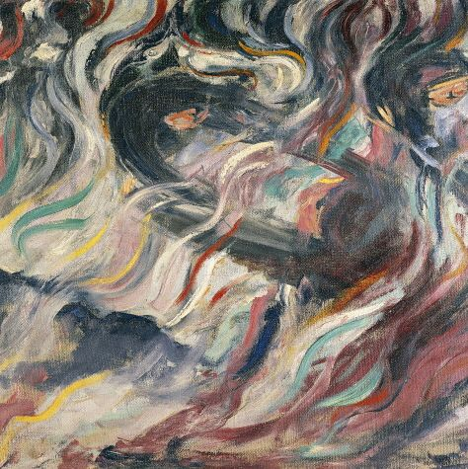
Gli addii

Slide 68
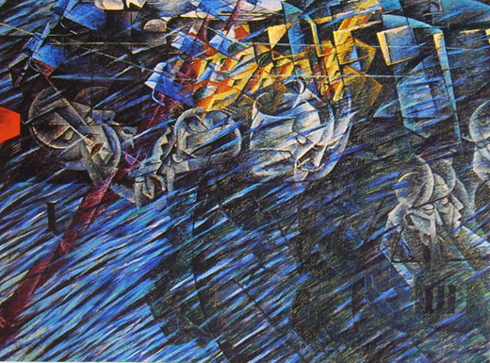
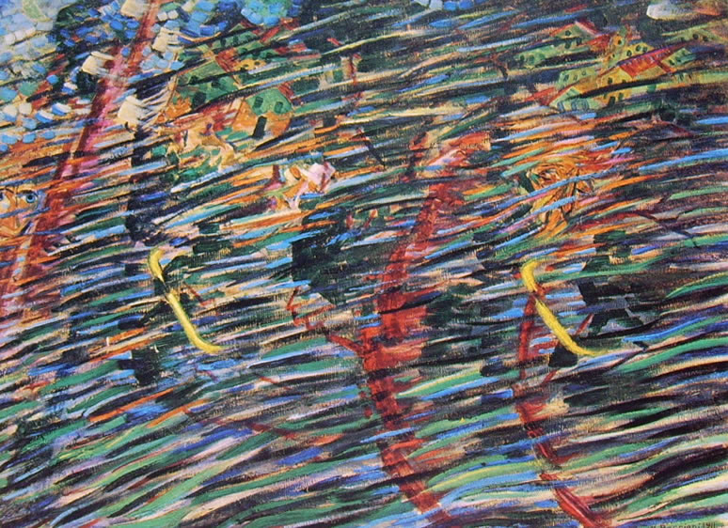
Quelli che vanno

Slide 69
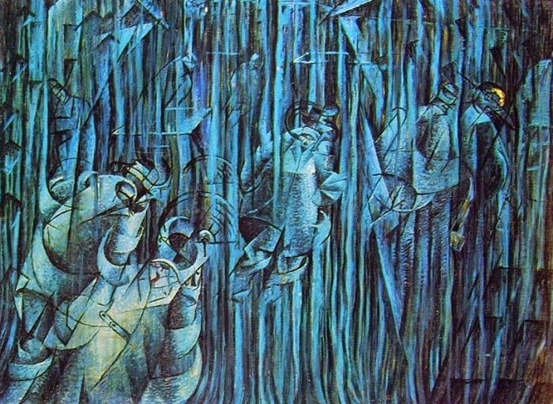
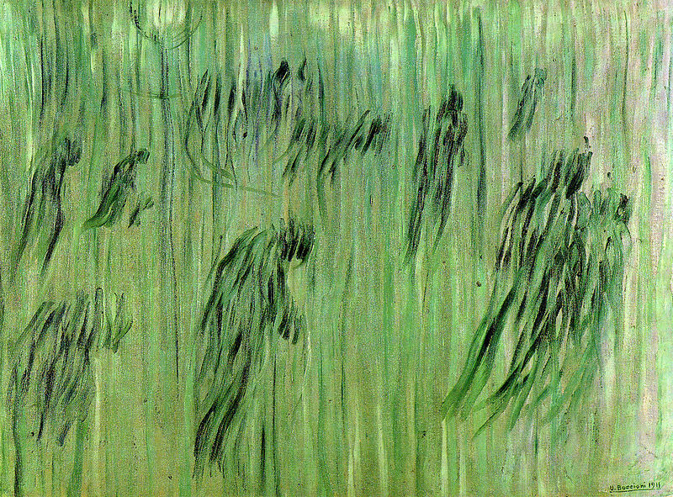
Quelli che restano

Slide 70

Forme uniche della continuità dello spazio

Slide 71

Nike di Samotracia

Slide 72

L’uomo che cammina, Rodin

Slide 73
Giacomo Balla

Slide 74

Bragaglia

Slide 75

Bambina che corre sul balcone

